Slide 1
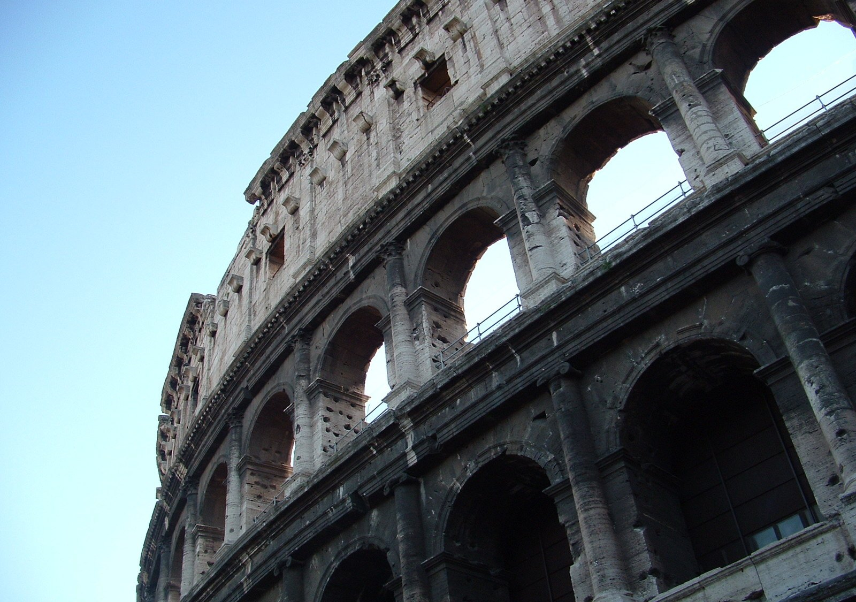
de Romeinen brief
studie 31
16 oktober 2022 Rotterdam

Slide 2
Romeinen 13
¹ Laat elke ziel zich onderschikken aan de superieure autoriteiten,
want er is geen autoriteit dan onder God.
En die er zijn, zijn onder God gezet.
² Zodat wie zich tegen de autoriteit verzet, Gods mandaat heeft weerstaan. En wie weerstaan hebben, zullen voor zichzelf oordeel in ontvangst nemen.
³ Want de oversten zijn geen [reden tot] vrees voor het goede werk,
maar voor het kwade. En wil jij de autoriteit niet vrezen ?
Doe het goede, en jij zal lof vanuit haar hebben.
⁴ Want zij is Gods dienaar, jou ten goede.
Maar in het geval dat jij kwaad doet, vrees,
want zij draagt het zwaard niet voor de schijn.
Want zij is Gods dienaar, een rechtverschaffer in toorn
voor degene die kwaad verricht.

Slide 3
Romeinen 13
⁵ Daarom is het noodzaak onderschikt te zijn,
niet alleen vanwege de toorn, maar ook vanwege het geweten.
⁶ Want daarom voldoen jullie ook belastingen,
want zij zijn dienstverrichters van God, in dit juist volhardende.
⁷ Betaal aan allen de verschuldigde dingen: aan wie belasting, belasting, aan wie tol, tol, aan wie vrees, vrees, aan wie eer, eer.

Slide 4
Romeinen 13
⁸ Wees aan niemand iets verschuldigd dan elkaar lief te hebben;
want wie de ander liefheeft, heeft de wet vervuld.
…de man die leent, is een knecht van de uitlener (Spr.22:7)
de liefde (agape) ziet voorbij aan alle tekorten
de liefde vervult alles (geeft inhoud)

Slide 5
Romeinen 13
⁹ Want het: Jij zal geen echtbreuk plegen, jij zal niet vermoorden, jij zal niet stelen, jij zal geen vals getuigenis afleggen, jij zal niet begeren, en indien er enig ander voorschrift is, het wordt samengevat in dit woord, in het:
Jij zal jouw naaste liefhebben als jezelf.
wie zijn naaste liefheeft, zal niet stelen, moorden, enz.
boven dit alles: de wet is profetie (Rom.9:32)
zie volgende vers

Slide 6
Romeinen 13
¹⁰ De liefde doet de naaste geen kwaad.
Daarom is de liefde de vervulling van de wet.

Slide 7
Romeinen 13
¹¹ Ook dit: de tijd waarnemend,
dat het reeds voor ons het uur is om uit de slaap gewekt te worden,
want de redding is ons nu meer nabij, dan toen wij zijn gaan geloven.
waarnemend, dus: bewust van
de Handelingen tijd => de verwachting van een spoedige terugkeer van de Heer
net als wij nu!

Slide 8
Romeinen 13
¹² De nacht vordert en de dag is genaderd. Laten wij dan de werken
van de duisternis wegdoen en de wapens van het licht aantrekken.
de nacht: de Heer is afwezig
zolang Ik in de wereld ben, ben Ik het licht van de wereld (Joh.9:5)
wapens => werktuig, instrument
veronderstelt strijd => wapenrusting (Efeze 6)

Slide 9
Romeinen 13
¹³ Laten wij, als bij dag, achtenswaardig wandelen,
niet in wild uitgelaten feesten en dronkenschappen,
niet in bedden en losbandigheden,
niet in ruzie en jaloezie.
achtenswaardig => eerbaar
‘bedden’ (meervoud)

Slide 10
Romeinen 13
¹⁴ Maar trek de Heer Jezus Christus aan
en maak geen beleid van de begeerten van het vlees.
‘de wapens van het licht aantrekken’ (:12)
zoals het aantrekken van de nieuwe mens (Ef.4:24; Kol.3:10)

Slide 11
Romeinen 13
¹⁴ Maar trek de Heer Jezus Christus aan
en maak geen beleid van de begeerten van het vlees.
niet de begeerten van het vlees laten leiden
die zijn ondergeschikt aan de geest

Slide 12
Romeinen 14
¹ De zwakke in het geloof, neem die tot je,
maar niet tot onderscheiding van redeneringen.
de zwakke meent dat hij vegetarisch moet eten (:2)
…dat de ene dag boven de andere staat (:5)
...drinkt geen wijn (:21)
doet dit vanuit ‘geloofsovertuiging’ (“voor de Heer”, vers 6)

Slide 13
Romeinen 14
² De één gelooft, dat hij alles eten mag, maar de zwakke eet tuingewassen.

Slide 14
Romeinen 14
³ Laat wie eet, niet degene minachten, die niet eet.
En laat wie niet eet, niet degene oordelen, die eet,
want God heeft hem tot zich genomen.
de ander ruimte geven om zelf beslissingen te nemen

Slide 15
Romeinen 14
⁴ Wie ben jij, dat jij andermans huisknecht oordeelt?
Hij staat of hij valt voor zijn eigen heer.
Maar hij zal staan, want de Heer is bij machte hem te doen staan.
het is niet aan ons de ander te oordelen of ter verantwoording te roepen
Hij is hun Heer

Slide 16
Romeinen 14
⁵ De één oordeelt de ene dag naast een andere dag,
de ander oordeelt elke dag.
Laat een ieder in zijn eigen denken ten volle verzekerd zijn.
de één onderscheid (acht) de ene dag boven de andere dag
de ander onderscheid (acht) alle dagen
zoals de Joden de sabbat onderhouden (Ex.20:8, 31:13; Ez.20:12)
maar dat is voor de natiën geen issue (Hand.15)

Slide 17
Romeinen 14
⁶ Wie een bepaalde dag gezind is, is het gezind om de Heer.
En wie eet, eet om de Heer, want hij dankt God.
En wie niet eet, eet niet om de Heer, en hij dankt God.

Slide 18
Romeinen 14
⁷ Want niemand van ons leeft voor zichzelf, en niemand sterft voor zichzelf.
⁸ Want als wij leven, wij leven voor de Heer;
en als wij sterven, wij sterven voor de Heer.
Hetzij wij dan leven, hetzij wij sterven, wij zijn van de Heer.
want, wij zijn van Hem (12:1), Hij is onze Heer (10:9)

Slide 19
Romeinen 14
⁹ Want hiertoe stierf Christus en leeft Hij ,
opdat Hij èn van de doden èn van de levenden Heer zou zijn.
Christus stierf voor allen (2 Kor.5:15)
en Hij is heer van allen (10:12)
de garantie dat alle doden worden opgewekt!

Slide 20
Romeinen 14
¹⁰ Maar jij, waarom oordeel jij jouw broeder?
Of ook jij, waarom minacht jij jouw broeder?
Want wij zullen allen gepresenteerd worden voor het podium van God,
in het woord bema zit het woord stap (Hand.7:5) => opstap
Hij zit op het podium, wij bevinden ons daarvoor
we zijn daarin allemaal gelijk, dus we zouden elkaar niet min(der)achten of ons een oordeel aanmatigen

Slide 21
Romeinen 14
¹⁰ Maar jij, waarom oordeel jij jouw broeder?
Of ook jij, waarom minacht jij jouw broeder?
Want wij zullen allen gepresenteerd worden voor het podium van God,
2 Korinthe 5
¹⁰ Want wij moeten allen voor het podium van Christus geopenbaard worden, opdat een ieder voor zichzelf als beloning zal ophalen
voor dat wat hij door het lichaam verricht, hetzij goed, hetzij slecht.

Slide 22
Romeinen 14
¹¹ want er staat geschreven: Ik leef, zegt de Heer,
voor Mij zal elke knie buigen, en elke tong zal God toejuichen.
niet alleen alle gelovigen zullen Hem de eer geven
…maar elk schepsel (Fil.2:10-11)
dat heeft God gezworen (Jes.45:23)!

Slide 23
Romeinen 14
¹² Dus dan: een ieder van ons zal voor zichzelf rekenschap geven aan God.
dus dan => conclusie
rekenschap => logos = woord
elke tong zal van harte belijden dat alles tot Zijn eer is!

Slide 24
Romeinen 14
¹³ Laten wij dan niet meer elkaar oordelen, maar oordeel veel meer dit:
plaats geen aanstoot of valstrik voor een broeder.
niet de ander oordelen
als je oordeelt, dan jezelf…
geen ergernis (SV en NBG), maar valstrik
zie bijvoorbeeld 1 Korinthe 8 over het eten van vlees dat aan afgoden geofferd was

Slide 25
Romeinen 14
¹⁴ Ik weet en ben overtuigd in de Heer Jezus, dat niets door zichzelf ongewijd is; alleen voor degene, die iets rekent ongewijd te zijn, is het ongewijd.
koinon = gemeenschappelijk (algemeen)
negatief: onheilig, profaan, ongewijd
niets is in zichzelf ongewijd =>

Slide 26
Romeinen 14
¹⁴ Ik weet en ben overtuigd in de Heer Jezus, dat niets door zichzelf ongewijd is; alleen voor degene, die iets rekent ongewijd te zijn, is het ongewijd.
1 Timotheüs 4
⁴ dat alles wat God geschapen heeft, is goed, en niet is verwerpelijk, als het met dankzegging genomen wordt;
⁵ want het wordt geheiligd door het woord van God en door gebed.

Slide 27
Romeinen 14
¹⁵ Want indien jouw broeder vanwege voeding bedroefd wordt gemaakt, wandel jij niet meer naar liefde.
Laat diegene, voor wie Christus stierf, niet verloren gaan door jouw voeding.
als een broeder wankelt in zijn geloof door iets dat ik doe, dan wandel ik niet naar liefde
verloren gaan (tegenwoordige tijd) = afdwalen, de weg kwijt zijn
vergelijk Lukas 15 => al het verlorene wordt gevonden
want : Christus stierf voor allen (2 Kor.5:15; 1 Tim.2:6)!

